Slide 1
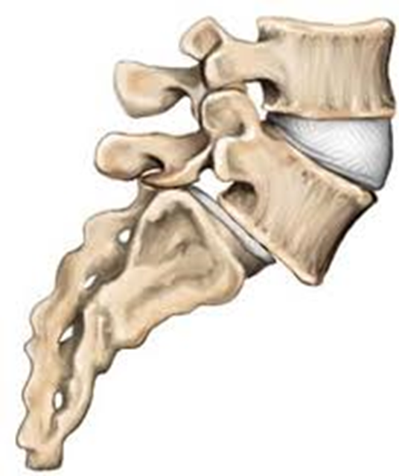
Спондилолистез на грудном и поясничном уровнях: клиника, диагностика, консервативное и хирургическое лечение.

Slide 2
План лекции:
Цель лекции
Задачи лекции
Определение, этиология и патогенез спондилолистеза
Классификация спондилолистеза
Спондилолистез грудного отдела позвоночника: этиология, патогенез, клиника, лечение
Спондилолистез поясничного отдела позвоночника: этиология, патогенез, клиника, лечение
Список литературы

Slide 3

Цель лекции:
Ознакомить с понятиями «Спондилолистез»; с особенностями течения заболевания на грудном и поясничном уровнях, ознакомиться с причинами развития, методами диагностики и основными вариантами лечения данного заболевания

Slide 4
Задачи лекции:
Задачи лекции:
1. Ознакомить с понятием «Спондилолистез»;
2. Разобрать этиологию и патогенез возникновения спондилолистеза грудного и поясничного отделов позвоночника
3. Разобрать основными методы диагностики и лечения данного заболевания
4. Научиться дифференцировать симптомы спондилолистеза разных отделов позвоночника

Slide 5
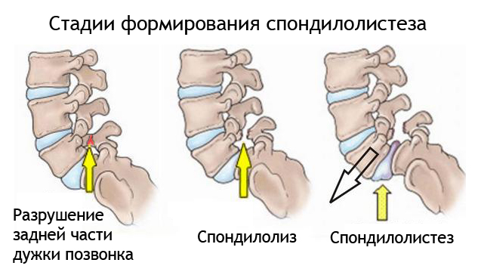
Спондилолистез — что это такое?
Листез или спондилолистез – это смещение структур позвоночника, а именно вышележащего позвонка относительно нижележащего.

Slide 6
Введение
Поражаться могут любые сегменты позвоночника (шейный, грудной, поясничный), но чаще всего страдают те позвонки, на которые приходится максимальная нагрузка и давление. Как правило, это сегменты L4-L5, L5-S1. Спондилолистез шейного отдела встречается гораздо реже, так как этот участок позвоночника очень гибкий и подвижный.

Slide 7
Классификация:
В зависимости от направления смещения позвонка:
Латероспондилолистез — смещение позвонка относительно нижнего в стороны, различается правосторонний и левосторонний латероспондилолистез.
Антеспондилолистез — смешение позвонка вперед.
Ретроспондилолистез — сдвиг позвонка, по сравнению с нижним, назад.

Slide 8
Классификация
Диспластический, или врожденный — развивается из-за недоразвития дужки позвонка или фасетчатых суставов, что становится причиной постепенного соскальзывания 5 поясничного позвонка. Такая форма заболевания чаще встречается у женщин, чем у мужчин.
Дегенеративный, или псевдоспондилолистез — возрастные изменения по типу остеоартрита, старение позвоночника. Чаще всего диагностируется у людей, чей возраст превышает 40 лет.
Патологический — воспалительный или опухолевый процесс приводят к разрушению части позвонка. Структурные разрушения дужки позвонка или суставного отростка влияют на качество и подвижность всего позвонка и приводят к его смещению. Перешеечный, или истмический — слабость суставных отростков приводит к компенсационному разрастанию соединительной ткани, что провоцирует соскальзывание вперед вышенаходящегося позвонка. Причиной слабости суставных отростков является их перелом, как правило, полученный в детском или подростковом возрасте.
Ятрогенный, или постхирургический — развивается как следствие удаления задних опорных структур позвонка при декомпрессии. Проявляется сильными болевыми ощущениями в пояснице и ногах спустя несколько месяцев после операции. Посттравматический — возникает при переломах задних опорных структур, повреждении связочного аппарата. Травмы такого рода распространены при занятиях активными видами спорта или работой, вызывающей стрессовую нагрузку на поясничный отдел позвоночника.

Slide 9
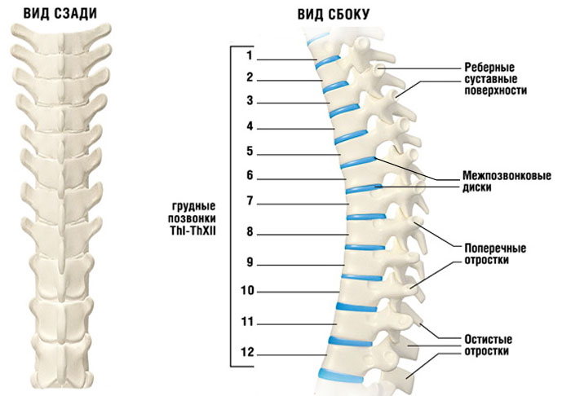
Спондилолистез грудного отдела позвоночника
В грудном отделе данная патология встречается редко. Однако в результате грудного смещения может развиться язвенная болезнь, панкреатиты, гастриты. Кроме того, наибольшая опасность заключается в том, что боль ощущается не сразу.

Slide 10
Спондилолистез грудного отдела позвоночника
Причины смещения позвонков:
врожденная или развившаяся в молодом возрасте слабость связочного аппарата, аномальное развитие позвонков, приводящее к нестабильности позвоночника — диспластическое смещение;
дегенеративно-дистрофические процессы в грудном отделе (остеоартроз, остеохондроз) — дегенеративная форма;
травмы при падении на спину — травматический подвывих (перелом ножки позвонка и грубое рубцевание приводит к изменению позиции);
регулярный подъем тяжестей;
оперативное лечение патологий позвоночника;
патология межсуставных поверхностей позвонков — исмическая форма (ей часто подвержены спортсмены);
опухоли (деформация позвонков вследствие опухоли — патологический спондилолистез).

Slide 11
Спондилолистез грудного отдела позвоночника
Смещение позвонков уменьшает межпозвоночное отверстие. В результате нервный корешок отекает, происходит рефлексогенное сокращение тканей, образуется очаг воспаления.
При смещении позвонков могут наблюдаться следующие симптомы:
боль в области груди, общая слабость и сонливость;
боль в руках и ногах;
компрессия спинного мозга (может возникнуть, когда у пациента ретролистез позвонка);
боли по ходу межреберных нервов, отдающие в соответствующие органы.

Slide 12
Спондилолистез грудного отдела позвоночника: симптомы
Также повреждение каждого конкретного позвонка грудного отдела может спровоцировать определенные заболевания. Так, смещение первого грудного позвонка чревато астмой, кашлем, одышкой, затрудненным дыханием, частыми болями в руках.
Смещение второго грудного позвонка – функциональными сердечными заболеваниями.
Третьего – бронхитом, пневмонией, плевритом, гиперемией, гриппом.

Slide 13
Спондилолистез грудного отдела позвоночника: симптомы
Четвертого – желтухой, опоясывающим лишаем, болезнями желчного пузыря.
Пятого – анемией, нарушением кровообращения, артритом, болезнями печени.
Шестого – желудочными заболеваниями.
Седьмого – гастритом, язвой.
Восьмого – пониженной сопротивляемостью организма.

Slide 14
Спондилолистез грудного отдела позвоночника: симптомы
Девятого – заболеваниями почек, нефритом, пиелитом, отвердением артерий и хронической усталостью.
Одиннадцатого – различными кожными заболеваниями (прыщами, угрями, фурункулами и т.п.).
Двенадцатого – ревматизмом, болями в животе, некоторыми видами бесплодия.

Slide 15
Спондилолистез грудного отдела позвоночника
Выраженность симптоматики соответствует стадиям развития подвывиха:
I степень — смещение на 1/4 относительно низлежащего позвонка: боли редкие, слабовыраженные.
II степень — соскальзывание до 1/2: интенсивность болей нарастает, болевые приступы возникают чаще. III степень — ротировка до 3/4: происходит проседание позвоночника, болезненность ярко выраженная.
IV степень — соскальзывание от 3/4 до полного соскальзывания (спондилоптоз): необратимые изменения, деформация походки.

Slide 16
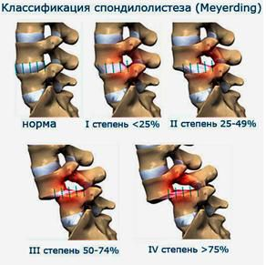

Slide 17
Диагностика спондилолистеза грудного отдела позвоночника
Собранный анамнез, пальпация болезненных точек, тестирование на чувствительность кожи и мышечную силу, определение натяжения нервных корешков и проверка сухожильных рефлексов лишь помогают заподозрить подвывих в грудном отделе. Подтверждение, а также дифференциацию спондилолистеза с межпозвоночной грыжей и опухолью травматолог или остеопат получают физикальным исследованием:
рентгенография;
МРТ;
компьютерная томография.

Slide 18
Лечение спондилолистеза грудного отдела позвоночника
Устранение фактора воздействия и лечение причинного заболевания. В острый период :
временная иммобилизация (гипсование, корсет), обезболивание (анальгетики,
перидуральные блокады) и противовоспалительная терапия.
Щадящий режим (исключение тяжелых нагрузок). Мануальное воздействие: массаж, остеопатия, кинезиология (мягкое возвращение позвонка в нормальное положение), кинезиотерапия (вытяжение позвоночника).
ЛФК.
Иглорефлексотерапия.
Операция показана при безрезультативности консервативного лечения и стремительном развитии спондилолистеза.

Slide 19
Лечение спондилолистеза грудного отдела позвоночника
Целью операции является зафиксировать поврежденный позвонок в физиологически правильном положении.
В том случае, если нервные и сосудистые структуры сдавливает образование на позвонке, его удаляют (опухоли, костные наросты и пр.). При смещении позвонка из-за нестабильности мышечно-связочного аппарата, производится укрепление путем наложения специальных имплантатов. Восстановительный период длится от 2 месяцев до года. В это время пациентам запрещается нагружать позвоночник и вести активный образ жизни.

Slide 20
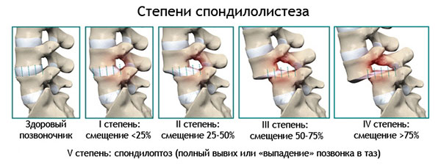
Спондилолистез поясничного отдела позвоночника
Симптоматика появления и развития этого заболевания не может быть однозначной. Болезнь подразделяют на четыре стадии, на которых она проявляет себя по-разному.

Slide 21
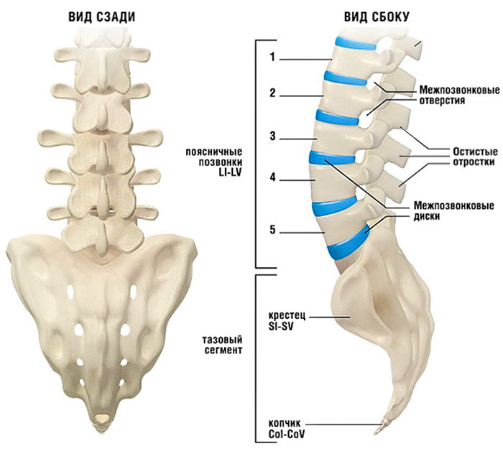
Причины смещений позвонков
Те же что и при смещении позвонков грудного отдела, описанных выше.

Slide 22
Спондилолистез поясничного отдела позвоночника: симптомы
Первая стадия. Начало заболевания, как правило, проходит бессимптомно. Возможны единичные случаи боли в области поясницы. Усиление их может происходить при резком движении, наклонах или нагрузках.
Вторая стадия. Болевые ощущения становятся более частыми и могут принимать длительный характер. Особенно они чувствуются при занятиях спортом, активных движениях, поднятии тяжестей.

Slide 23
Спондилолистез поясничного отдела позвоночника: симптомы
Третья стадия. Эта стадия уже не проходит бессимптомно, так как в тканях позвоночника происходят патологические процессы, которые дают о себе знать следующими проявлениями: сильными болями в области поясницы; скованностью движений; происходит оседание позвоночного столба по причине стирания межпозвонковых эластичных дисков. Повреждаются нервные окончания в тканях, связывающих позвоночник. по причине оседания возможно нарушение нормальной работы мочевого пузыря и прямой кишки

Slide 24
Спондилолистез поясничного отдела позвоночника: симптомы
Четвертая стадия. При доведении болезни до четвертой стадии происходят сильные необратимые изменения в строении суставов позвоночника, и проявляется она следующими симптомами: происходят изменения в походке; при ходьбе подгибаются в коленях ноги; постоянное чувство усталости; сильные боли переходят в хроническую форму; из-за болевых ощущений нет возможности долго стоять на ногах, сидеть или ходить; возможны судороги конечностей; боли в тазобедренных и коленных суставах, стопах, кистях рук, пальцах; онемение пальцев на руках и ногах.

Slide 25
Диагностика спондилолистеза поясничного отдела позвоночника
Собранный анамнез, пальпация болезненных точек, тестирование на чувствительность кожи и мышечную силу, определение натяжения нервных корешков и проверка сухожильных рефлексов лишь помогают заподозрить подвывих в грудном отделе. Подтверждение, а также дифференциацию спондилолистеза с межпозвоночной грыжей и опухолью травматолог или остеопат получают физикальным исследованием:
рентгенография;
МРТ;
компьютерная томография.

Slide 26
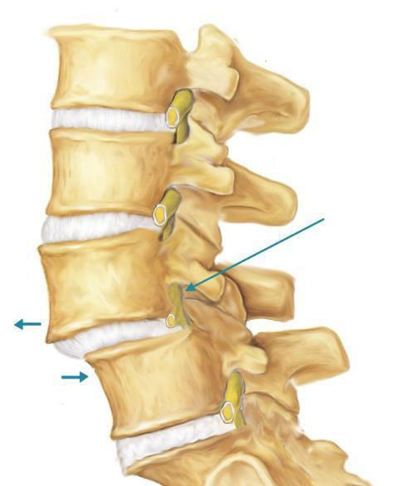
Лечение принципиально не отличается от лечения описанного выше (лечение спондилолистеза грудного отдела позвоночника)

Slide 27
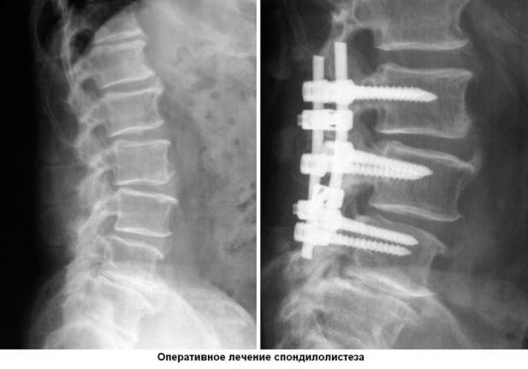
Примеры оперативного лечения

Slide 28
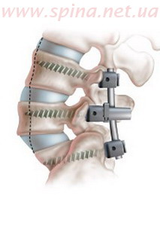
Примеры оперативного лечения

Slide 29
Список используемой литературы:
под ред. В.В. Щедренка рец.: Н.П. Рябуха, Т.А. Скоромец: Малоинвазивная хирургия дегенеративных заболеваний позвоночника. - СПб.: РНХИ им. проф. А.Л. Поленова, 2011
А.А. Потапов, Л.Б. Лихтерман, В.Л. Зельман и др.; Под ред.: А.А. Потапова, Л.Б. Лихтермана: Доказательная нейротравматология. - М.: НИИ нейрохиругрии им. Н.Н. Бурденко РАМН, 2003
Назаров В.М.: Неврология и нейрохирургия. - М.: Академия, 2010

Slide 30

Спасибо за внимание!

